Slide 1
La superficie de Tierra ha cambiado mucho desde a traves de los años.

Slide 2
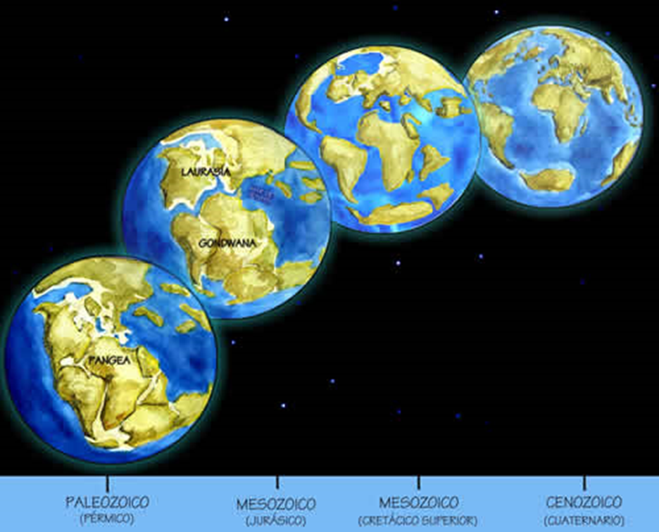

Slide 3
Eras Geológicas
Desde su formación hasta nuestros días, nuestro planeta Tierra ha sufrido muchos cambios, cada día se transforma.
Según las teorías científicas, en un pasado muy lejano todos los continentes estaban unidos, formando un enorme continente llamado Pangea.
Hace alrededor de 250 millones de años, Pangea se dividió en placas y pedazos de tierra que poco a poco se fueron separando y transformando hasta tener la forma que nosotros conocemos. Fue así como se formaron los continentes del presente.

Slide 4
Eras Geológicas
Gracias a las Eras Geológicas, podemos estudiar los cambios que ha tenido la Tierra y cómo quienes la habitaron tuvieron que adaptarse y modificarse.
Las Eras Geológicas son las etapas en las que el planeta experimentó grandes cambios. Cada etapa tiene características especiales, tanto biológicas como geológicas.
Las eras geológicas de la Tierra son:
    Era paleozoica (vida antigua).
    Era mesozoica (vida media).
    Era cenozoica (vida reciente).
.

Slide 5
Eras Geológicas
Cada Era tiene Periodos. En la siguiente diapositiva podemos observar y comprender mejor cómo se desarrolló la vida en las tres grandes Eras y conoceremos los diferentes Periodos que las conforman.
.

Slide 6
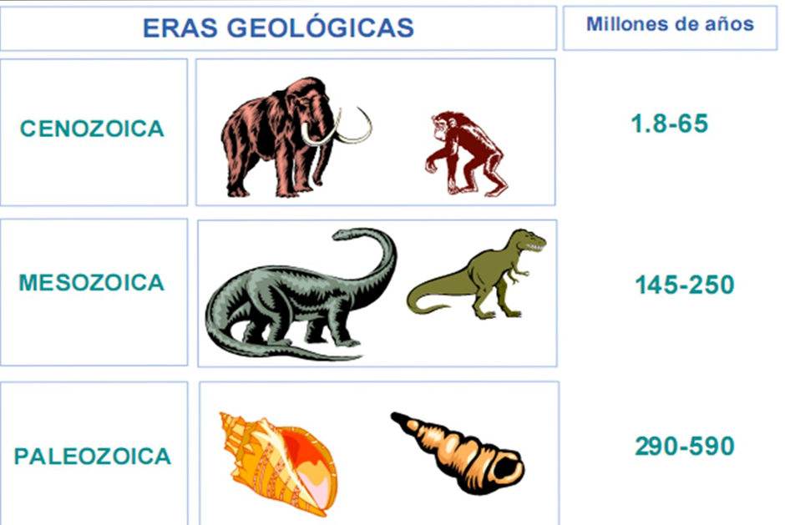
3 Importantes Eras

Slide 7
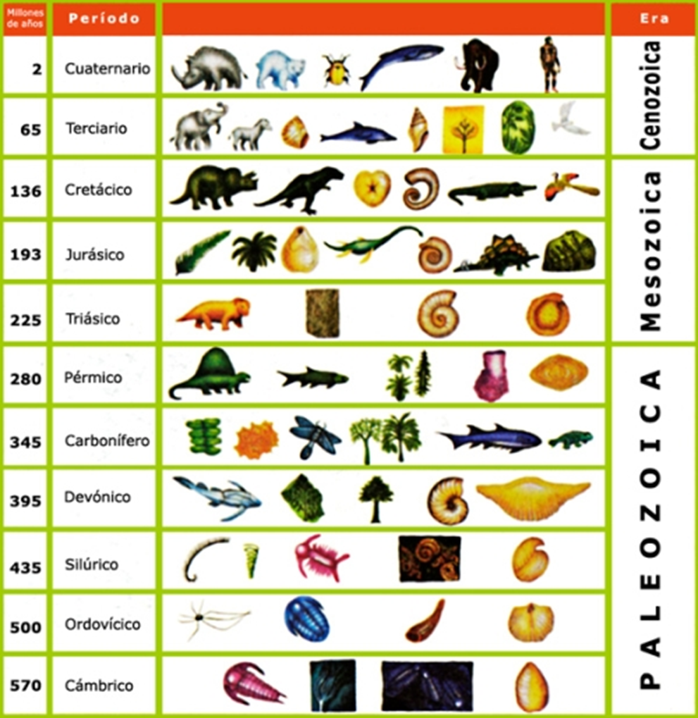

Slide 8
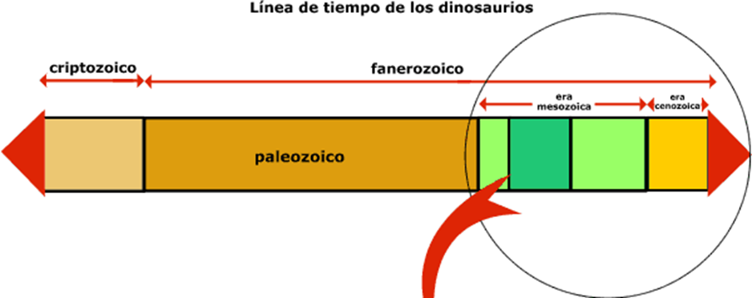
Vas a crear una línea de tiempo de Eras Geológicas

Slide 9
Qué necesitas en tu línea de tiempo?
Escribir el nombre de las tres Eras y sus Periodos.
También, incluir el tiempo que duró cada Era y Periodo.
Hacer una dibujo de la superficie del planeta de cada Era y un dibujo de algo que representa el Periodo.
4. Sin errores de ortografía y caligrafía clara.
.

